Slide 1

微信小程序开发教程
讲 师：秦 宇 煌

Slide 2
目录
硬件准备
账号注册
注册一个微信小程序账号
然后输入邮箱注册账号
选择个人用户注册账号
账号注册
开发工具
第一章：微信小程序前奏
第二节：准备工作

Slide 3
硬件准备

Slide 4
智能手机一部（IOS或安卓皆可）
硬件准备
手机中要安装微信App

Slide 5
账号注册

Slide 6
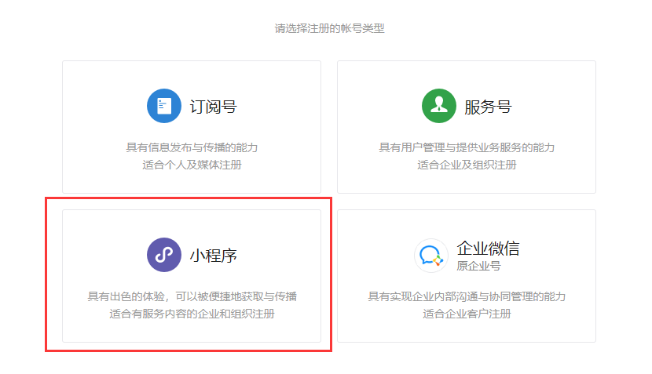
不是HTML5
注册流程
即用即走，随手可得
拥有离线能力
账号注册
注册一个微信小程序账号

Slide 7
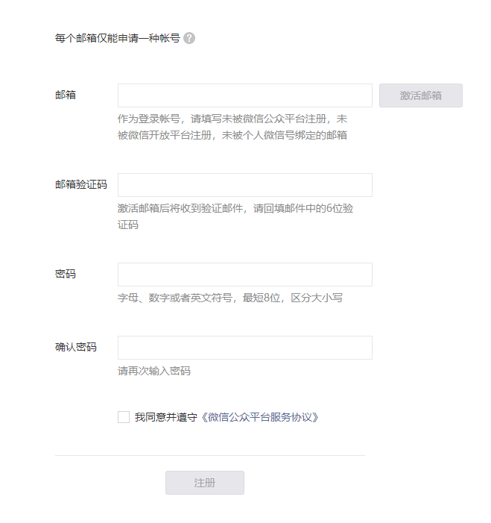
不是HTML5
注册流程
即用即走，随手可得
拥有离线能力
邮箱注册
一个邮箱只注册一个小程序账号

Slide 8
不是HTML5
注册流程
注册的时候，先选择个人用户即可。目前为止是足够了。如果你有工商营业执照，也可以创建企业账号。企业账号能拥有的功能会更多，比如支付等。注册完后，后面会出现一个二维码，让你扫描这个二维码来绑定你的微信账号。一个微信账号只能绑定5个微信公众平台账号。
即用即走，随手可得
拥有离线能力
账号类型
选择个人账号

Slide 9
开发工具

Slide 10
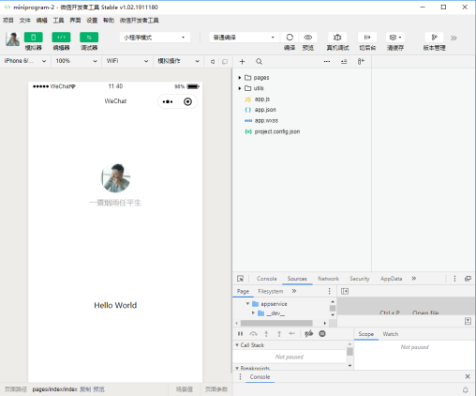


官方开发工具
自己喜欢的开发工具
VS Code
HBuilder X
或者其它你喜欢用的IDE......

Slide 11
本小节内容结束

